Slide 1
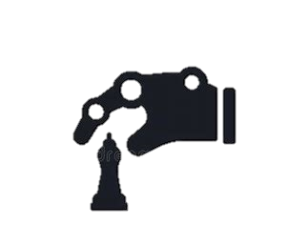

بناء نظام ذكي للعب الشطرنج
تقديم: أحمد ملهم قطان
بإشراف: د. رياض سنبل
م. سيما الأدهم

Slide 2
هدف المشروع
يهدف هذا المشروع إلى بناء نظام ذكي قادر على التنبؤ بالحركة الأفضل لموضع معين على رقعة الشطرنج
يمكن اللعب ألعاب كاملة ضده، باستخدام تقنيات الذكاء الصنعي.

Slide 3

الشطرنج ومحركاته

Slide 4
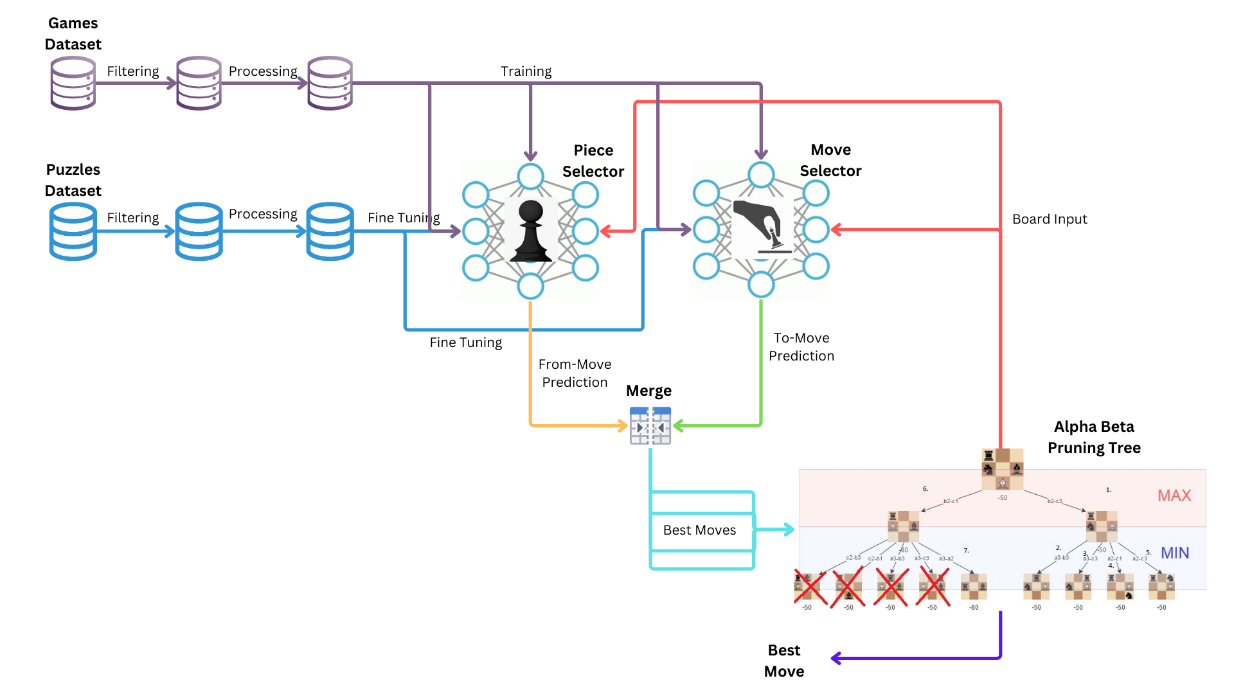
الحل المقترح

Slide 5
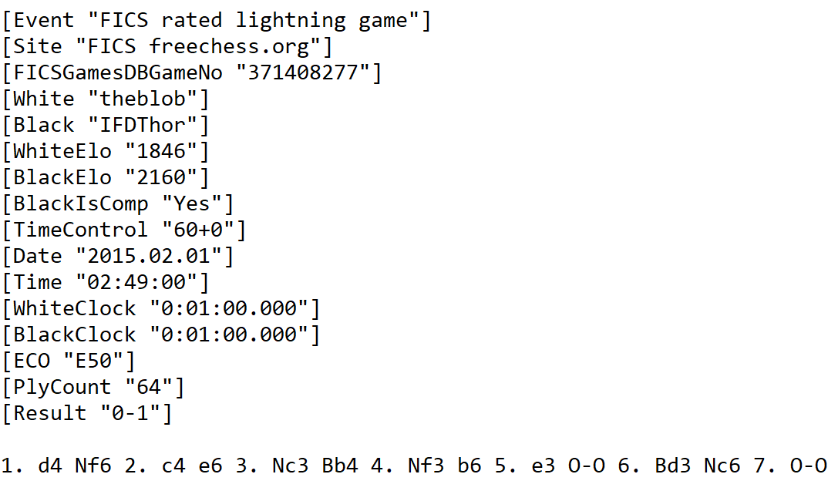
مجموعات البيانات
مجموعة بيانات الألعاب 40K لعبة
مجموعة بيانات الألغاز 3.3M لغز
PuzzleId: 00sHx,
FEN: q3k1nr/1pp1nQpp/3p4/1P2p3
/4P3/B1PP1b2/B5PP/5K2 b k - 0 17,
Moves: e8d7 a2e6 d7d8 f7f8,
Rating: 1760,
RatingDeviation: 80,
Popularity: 83,
NbPlays: 73,
Themes: mate mateIn2 middlegame short,
GameUrl: https://lichess.org/yyznGmXs/black#34,
OpeningTags: Italian_Game Italian_Game_Classical_Variation

Slide 6
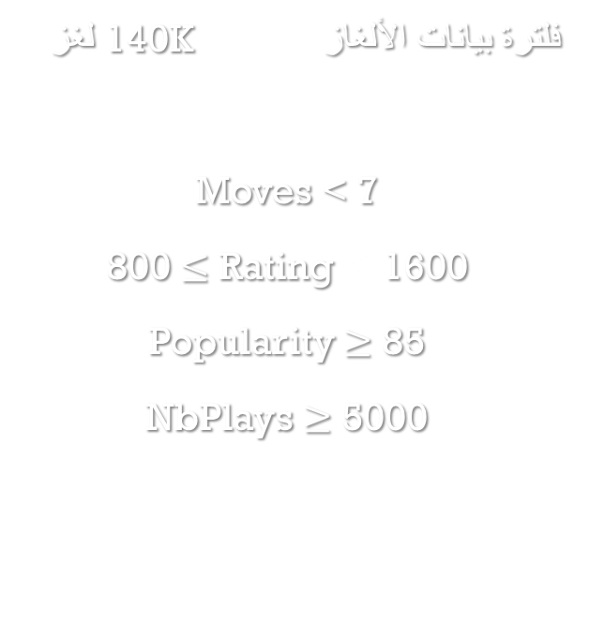
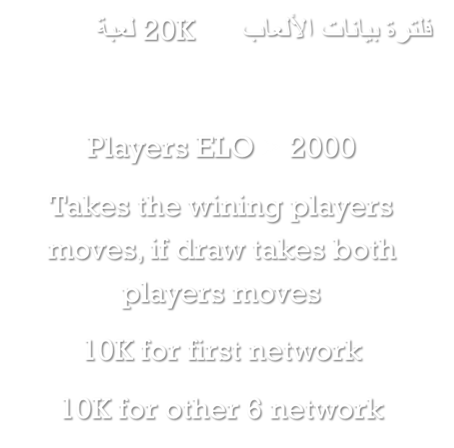
فلترة البيانات
فلترة بيانات الألعاب 20K لعبة
Players ELO $≥$ 2000
Takes the wining players moves, if draw takes both players moves
10K for first network
10K for other 6 network
فلترة بيانات الألغاز 140K لغز
Moves < 7
800 $≤$ Rating $≤$ 1600
Popularity $≥$ 85
NbPlays $≥$ 5000

Slide 7
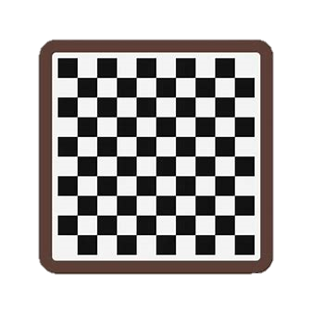


تهيئة البيانات
FEN
Board
Moves
Nf3

Slide 8
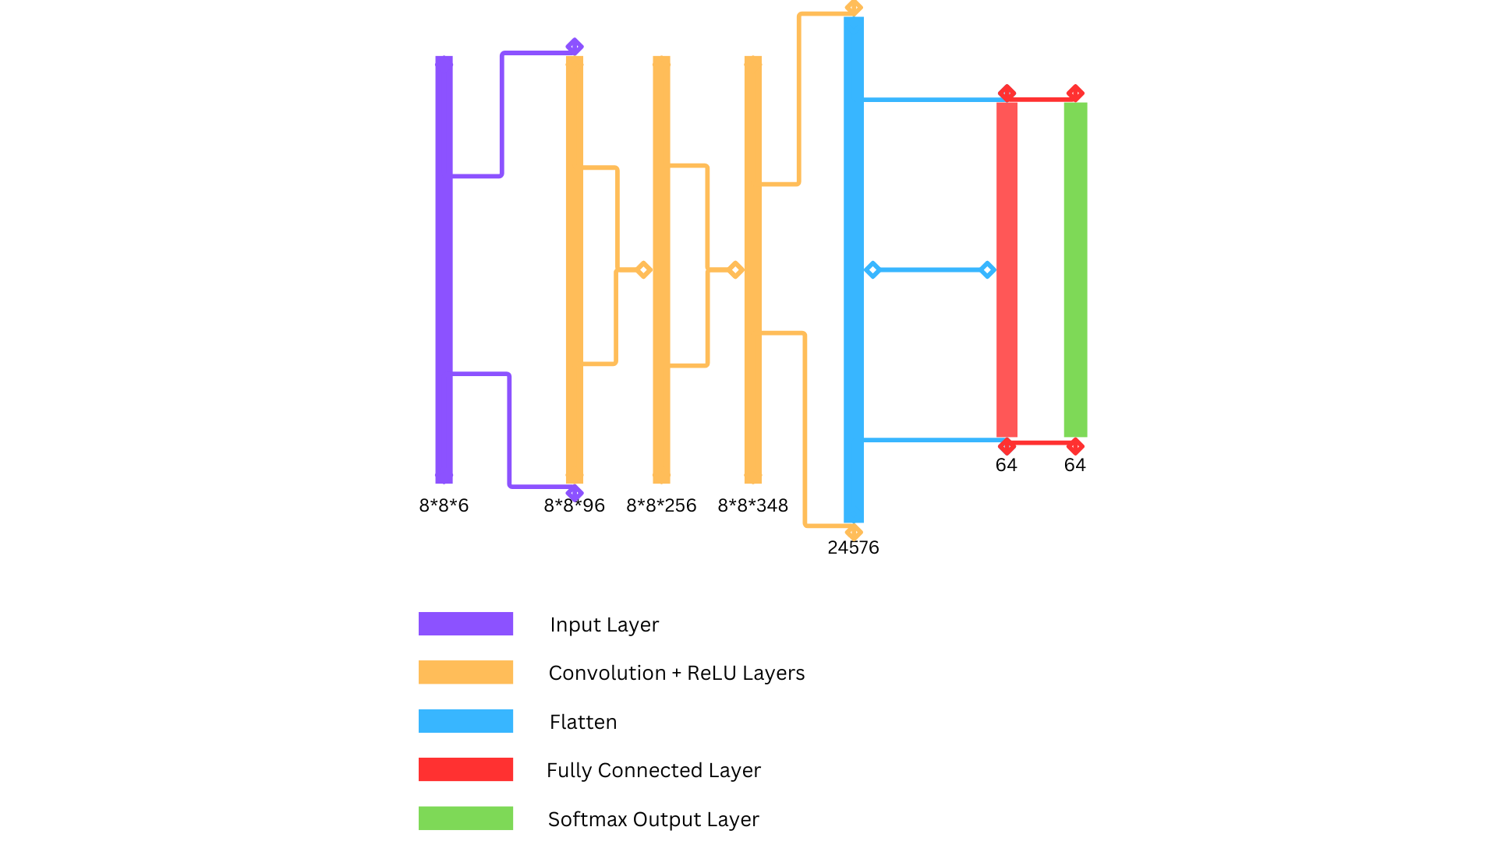
هيكل الشبكة

Slide 9
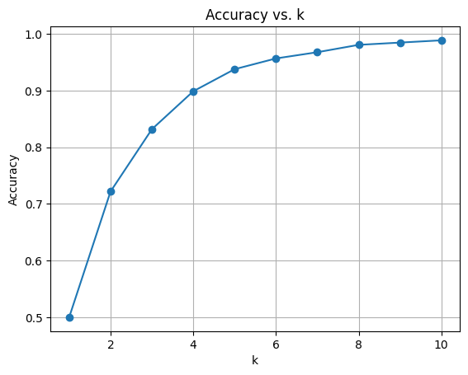
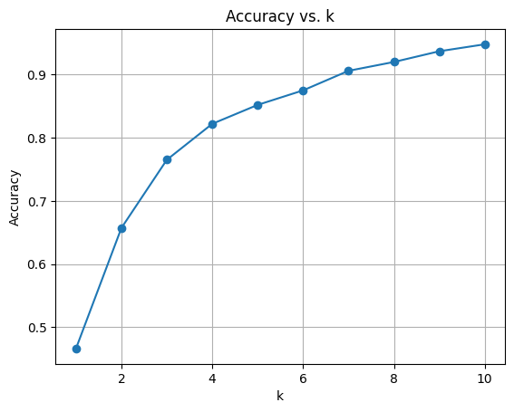
نتائج التدريب
الشبكة الأولى فقط
النموذج كاملا

Slide 10
شجرة بحث alpha beta pruning
مبدأ الشجرة (branching factor, depth)
تابع التقييم
تحسينات البحث
ترتيب العقد
التخبئة
قصر نتيجة الشبكة الأولى

Slide 11
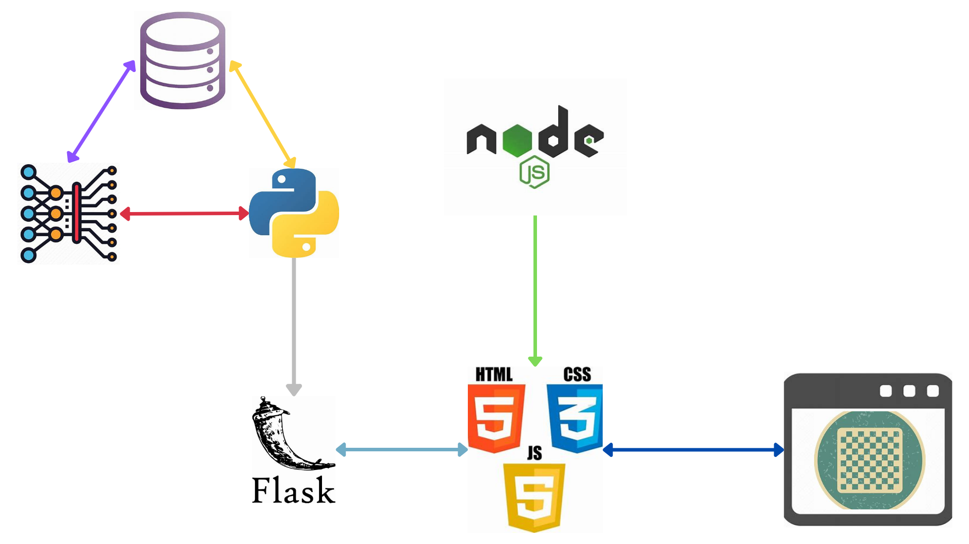
التنجيز البرمجي

Slide 12
الاختبارات والنتائج
Stockfish Elo | Number of Games | Stockfish Win | Model Win | Draw | Player below Elo
1000 | 6 | 1 | 4 | 1 | 50.05%
1500 | 6 | 1 | 3 | 2 | 75.08%

Slide 13
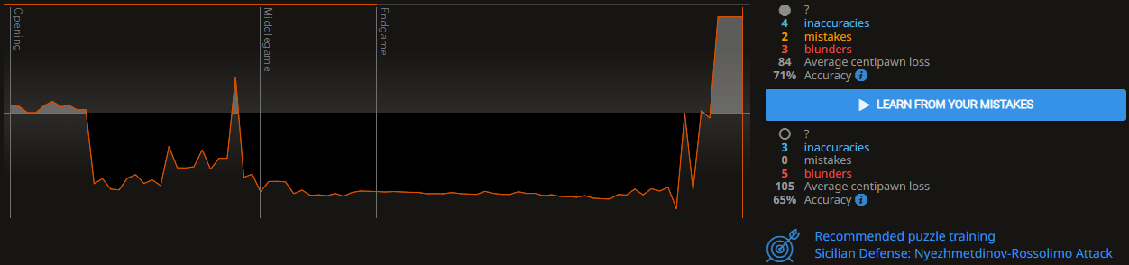
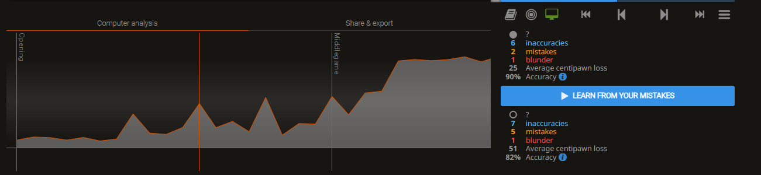
تحليل الألعاب
النموذج
النموذج

Slide 14
Thanks For Listening
Want to Play
Try
172.25.1.141:3100

